Slide 1
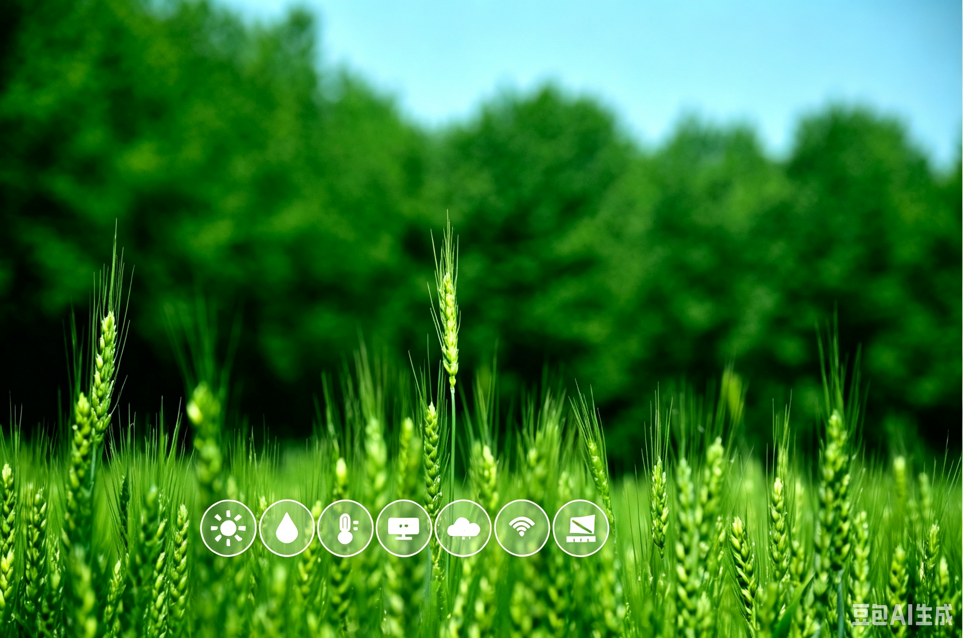


信息科技 八年级上册
探秘农业
物联网云平台
第一单元 认识物联网——探秘智慧农业示范区
授课人：曾雅璇
授课时间：第4周

Slide 2
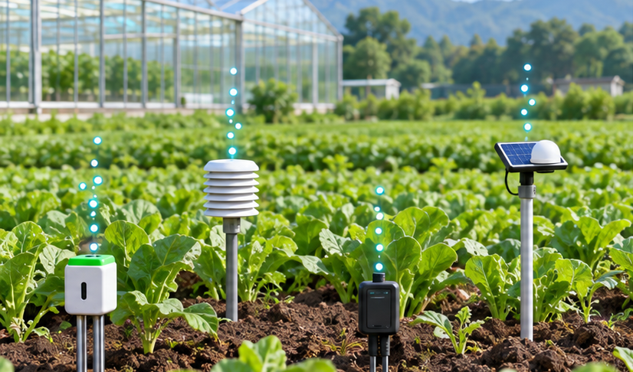
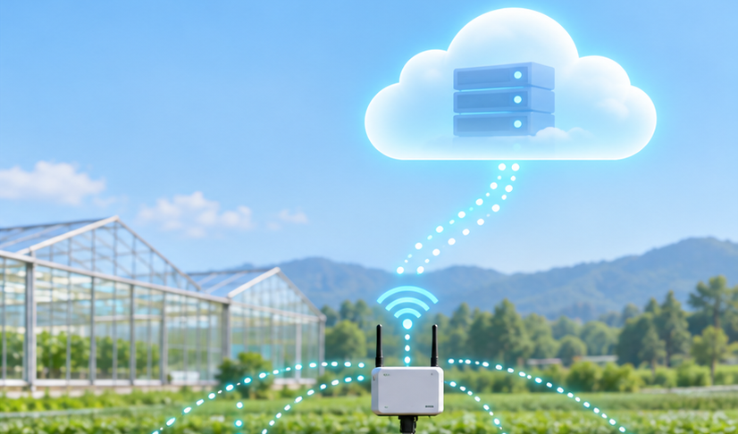
课堂导入
传感器收集的数据，去了哪里？
?
田间采集
原来，数据上云了
收集之后，怎样让数据真正发挥作用？
第一单元 认识物联网——探秘智慧农业示范区 认识智慧农业
Notes:
讲解提示：回顾传感器收集的数据各不相同，再追问数据去了哪里、怎样到达云端、怎样被利用。配图由 AI 生成，无品牌指向。

Slide 3
物联网云平台
边看边想：云平台有哪些功能？
云平台把数据变成行动依据
01
设备互联
让不同设备接入并交换信息
▶
02
数据汇聚
把分散数据集中存储
视频：走近物联网云平台
03
查看与分析
发现变化和异常
此处可替换为课堂视频
04
决策与控制
根据数据调节设备
数据最终服务于判断，并驱动设备调节。
第一单元 认识物联网——探秘智慧农业示范区 认识智慧农业
Notes:
视频播放后，请学生回答：云平台有哪些功能？可引导到设备接入、数据汇聚、查看分析、决策与控制。最后强调：收集数据的目的，是支持判断和调节。

Slide 4
数据传输方式（通信技术）
远距离
NB-IoT
有线通信
覆盖范围大，适合分散设备
网线、光纤等
通信技术
中距离
LoRa 蜂窝网络
蜂窝网络如 4G、5G
无线通信
利用无线电波传输
短距离
Wi-Fi BLE ZigBee
适合近距离设备连接
无线通信还可以根据传输距离分为远距离、中距离和短距离。
第一单元 认识物联网——探秘智慧农业示范区 认识智慧农业

Slide 5
课堂活动一：探秘物联网数据传输
活动一：利用学习平台，了解数据传输的方式和传输设备。
活动要求：学习后，完成本节练习，了解不同传输方式、传输设备匹配的场景。
时间：3min
第一单元 认识物联网——探秘智慧农业示范区 认识智慧农业

Slide 6
网关
网关是连接设备网络与互联网、帮助设备接入云平台的“中转站”。
网关
传感器与设备
云平台
采集环境或设备数据
转换协议，接入互联网
存储、分析并发送指令
第一单元 认识物联网——探秘智慧农业示范区 认识智慧农业
Notes:
讲解提示：部分通信方式不能直接接入互联网，网关负责连接设备侧网络与互联网，并把传感器和设备接入云平台。可结合图示说明数据上行与控制指令下行。

Slide 7
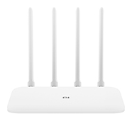
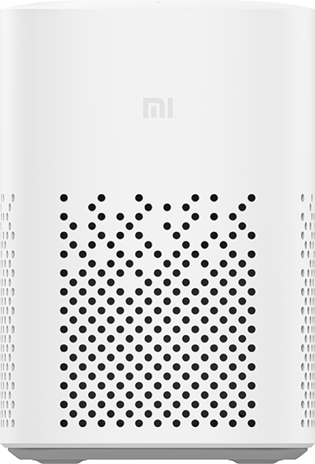
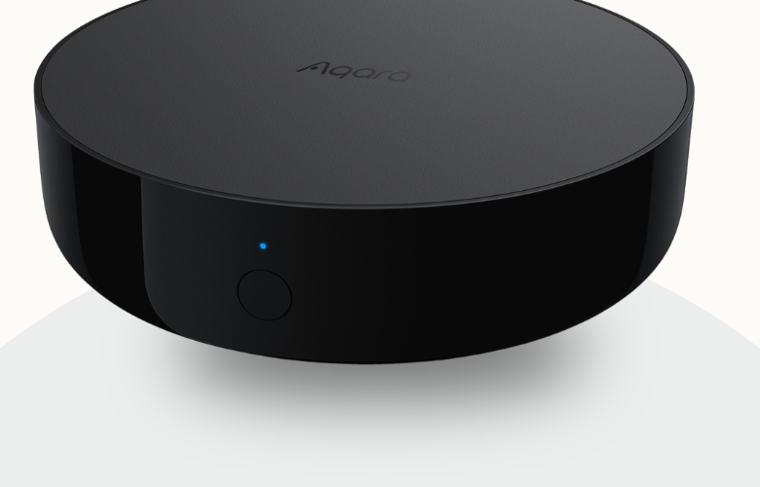
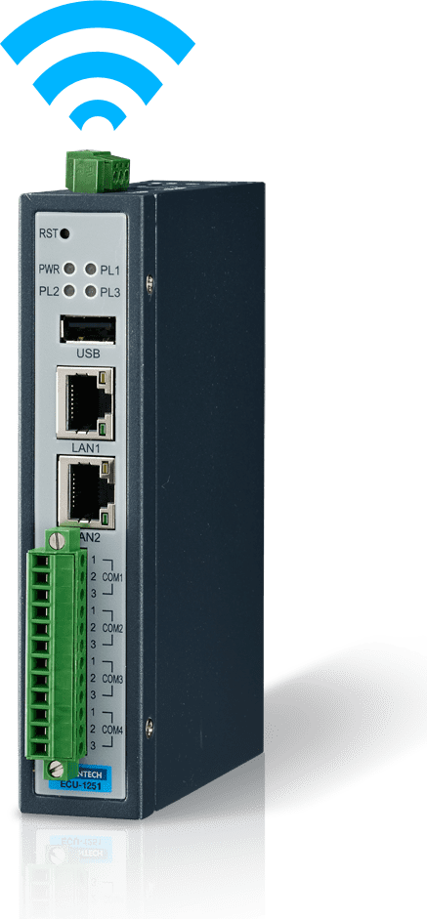
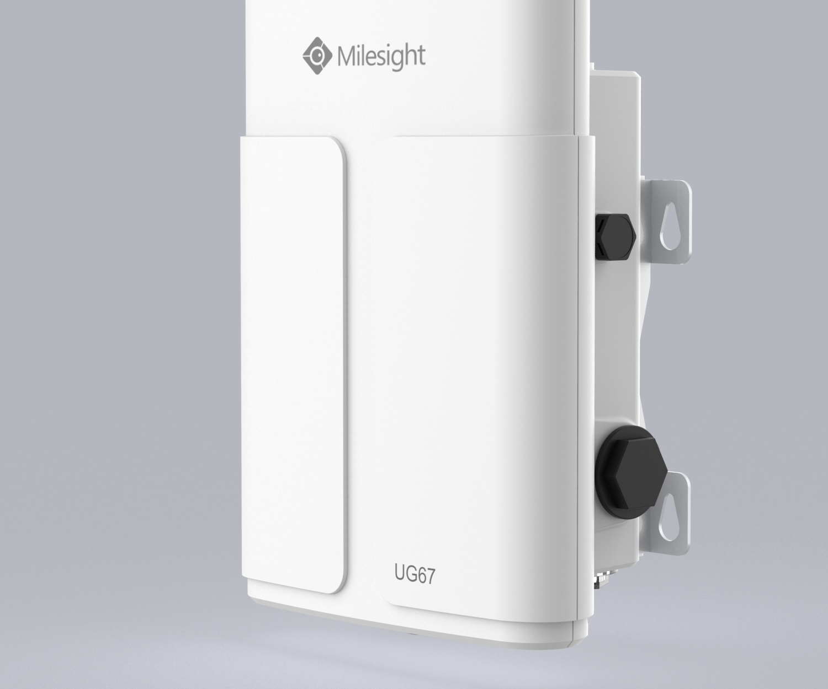
不同场景中的网关
网关也可能集成在其他设备中
小米路由器
小爱音箱 Play 版
家庭网关功能常与路由器整合
部分智能音箱可承担设备连接功能
集成网关
集成网关
独立网关的外形随使用场景变化
家用网关
工业网关
户外 / 农业网关
连接家庭传感器和智能设备
连接工业设备并转换通信协议
汇集田间远距离传感器数据
第一单元 认识物联网——探秘智慧农业示范区 认识智慧农业
Notes:
讲解提示：网关不一定单独存在。家庭中的网关功能常与路由器、智能音箱或智能家居中控整合；工业和农业环境更常使用独立、专用的网关。
图片素材来源（小米官方）：https://www.mi.com/miwifi4ac
图片素材来源（小米官方）：https://www.mi.com/aispeaker-play

Slide 8
物联网通信协议
通信协议规定消息格式、发送方式和接收确认方法。
物联网通信涉及两类规则
传输协议
负责把数据送到，如 TCP、UDP
通信协议
负责消息交换，如 MQTT、HTTP、CoAP
决定连接、分段、确认等传送规则
规定设备与平台怎样“说话”
通信技术与对应的协议
蓝牙
Wi-Fi
ZigBee
LoRa
蜂窝通信
Bluetooth
IEEE 802.11
ZigBee
LoRaWAN
4G / 5G / NB-IoT
MQTT
常用于设备或网关与云平台之间
设备 / 网关 ⇄ 云平台
上传传感数据，接收控制指令
第一单元 认识物联网——探秘智慧农业示范区 认识智慧农业
Notes:
参考资料：
Bluetooth SIG Specifications: https://www.bluetooth.com/specifications/specs/
Connectivity Standards Alliance Zigbee Specification: https://csa-iot.org/wp-content/uploads/2023/04/05-3474-23-csg-zigbee-specification-compressed.pdf
LoRa Alliance LoRaWAN Specification: https://lora-alliance.org/resource_hub/lorawan-specification-v1-0/
IETF RFC 9293 (TCP): https://datatracker.ietf.org/doc/html/rfc9293
IETF RFC 768 (UDP): https://datatracker.ietf.org/doc/html/rfc768
OASIS MQTT 5.0: https://docs.oasis-open.org/mqtt/mqtt/v5.0/mqtt-v5.0.html

Slide 9
课堂活动二：了解物联网通信协议
在学习平台中观察 MQTT 是怎样工作的
01
了解作用
通信协议解决什么问题
3
02
观察过程
MQTT 的消息怎样传递
分钟
完成后回到课堂交流
03
完成练习
记录你的发现
第一单元 认识物联网——探秘智慧农业示范区 认识智慧农业
Notes:
活动说明：学生进入学习平台，了解物联网通信协议的作用，并观察 MQTT 的工作过程，完成练习。建议用时 3 分钟。

Slide 10
MQTT协议
自主学习
请在学习平台了解 MQTT 是怎样工作的
连接
设备如何连上 Broker？
带着问题去学习
看视频、读资料，
先自己找出 MQTT 的工作线索。
角色
谁在发布？谁在订阅？
消息
消息按照什么主题传递？
暂时不急着看答案
学习后，用一句话说出 MQTT 的工作方式。
第一单元 认识物联网——探秘智慧农业示范区 认识智慧农业
Notes:
本页用于学生自主学习。教师只提示观察三个线索：连接、角色、消息主题，不提前给出答案；下一页再统一总结 MQTT 的发布/订阅模式及特点。

Slide 11
MQTT 协议总结
一种轻量级的发布 / 订阅消息协议，常用于物联网设备与云平台通信。
代理服务器 Broker
发布者
发布：温室 / 温度
推送：温室 / 温度
订阅者
传感器 / 设备
发布数据
接收消息
按“主题”转发
云平台 / 控制设备
接收消息
同一设备既可以发布，也可以订阅。
特点
轻量
按主题分发
适合物联网
消息开销小，适合资源有限的设备
发送者不必知道接收者是谁
能适应较低带宽和不稳定连接
第一单元 认识物联网——探秘智慧农业示范区 认识智慧农业
Notes:
参考资料：OASIS MQTT Version 5.0。该标准将 MQTT 定义为轻量级的客户端—服务器发布/订阅消息传输协议，适用于机器到机器通信和物联网等受限环境。
https://www.oasis-open.org/standard/mqtt-v5-0-cs02/
https://docs.oasis-open.org/mqtt/mqtt/v5.0/mqtt-v5.0.html

